Slide 1
Anseriformes
Anseratidae i Anatidae
Amb el suport econòmic de
Amb la col·laboració

Slide 2
Aspectes a tenir en compte
Les conclusions exposades aquí deriven de l’anàlisi de reclams en vol, extrets majoritàriament de Xeno-Canto, amb les limitacions que això pot comportar: identificacions incorrectes, gravacions de vols diürns, escassetat de gravacions per algunes espècies o variacions geogràfiques.
Els reclams a identificar poden diferir dels exposats aquí a causa de:
Absència d’harmònics: harmònics febles s’atenuen més fàcilment.
Absència de parts febles de la nota: inicis i finals de les notes acostumen a ser més febles i, per tant, més fàcil d’atenuar-se.
Reclams més simples: és possible que els reclams nocturns continguin menys notes que alguns diürns.
Variació geogràfica: és possible que els ocells reclamin lleugerament diferent segons la zona geogràfica.
Variació interindividual.
Efecte Doppler: un reclam d’un ocell allunyant-se o apropant-se se sentirà més greu o més agut que un ocell estacionari, respectivament.
Per tal de minimitzar identificacions incorrectes als reclams utilitzats, s’ha prioritzat l’anàlisi de reclams en vol diürns d’ocells observats, a la vegada que s’ha inclòs la possible variació observada en els reclams nocturns d’aquestes espècies, sempre que aquests siguin de qualitat.
S’ha considerat com a reclam típic aquell més freqüent a les gravacions analitzades. Aquest correspon al reclam superior de les diapositives.

Slide 3
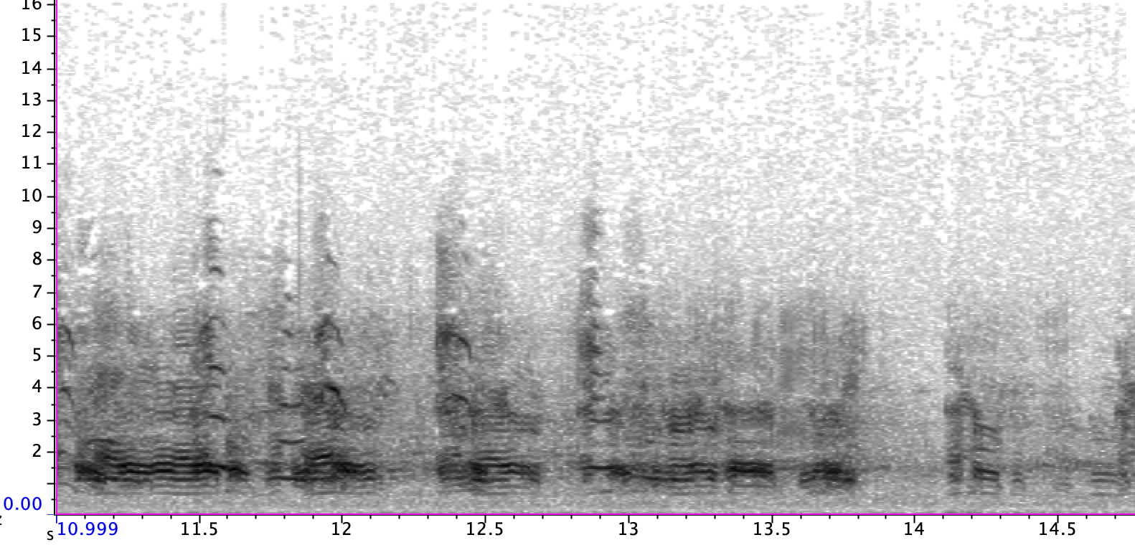
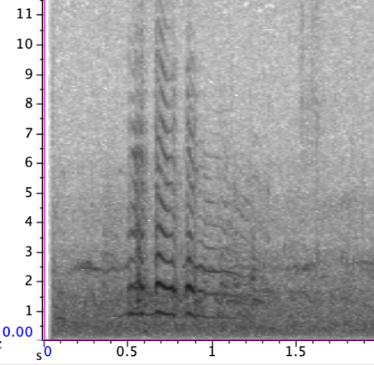
Oca vulgar. Anser anser
Reclam de vol
Sovint algunes notes agudes s'intercalen amb el reclam base. Notes agudes monosil·làbiques.
Oca riallera grossa.
Anser albifrons
Contactes
tri-sil·làbics!

Slide 4
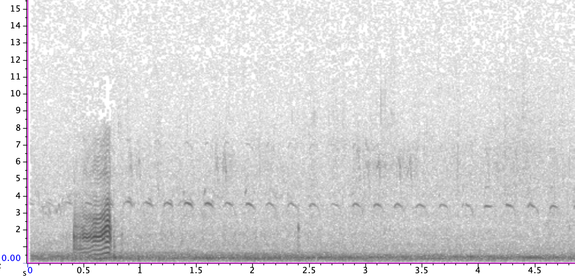
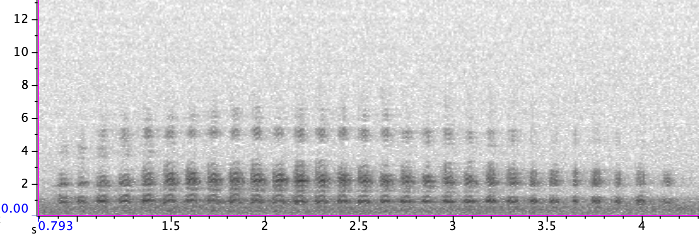
Ànec blanc. Tadorna tadorna
Reclam de vol
Ambdós reclams marcats al sonograma són típics de Tadorna.
El petit podria arribar a semblar-se al sonograma dels reclams de melanitta, però són més curts i de ritme constant.
Reclam de vol
Un 3r dels múltiples reclams en vols i variacions que fa Tadorna.

Slide 5
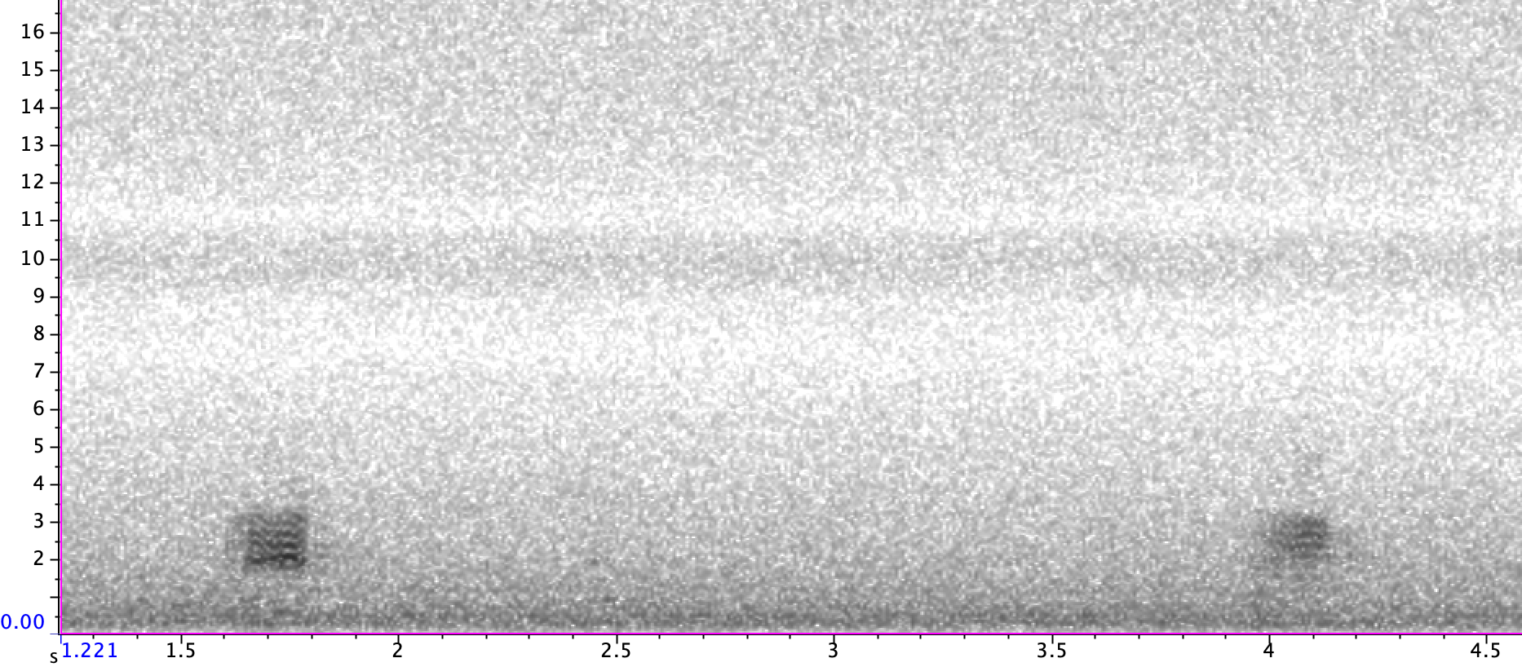
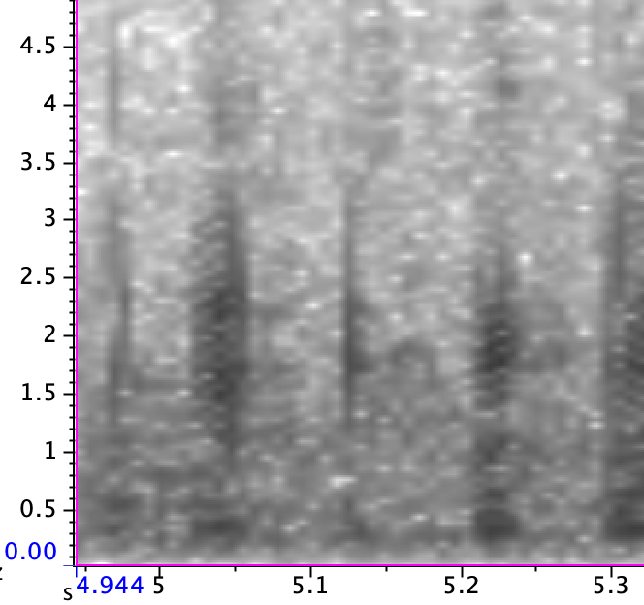
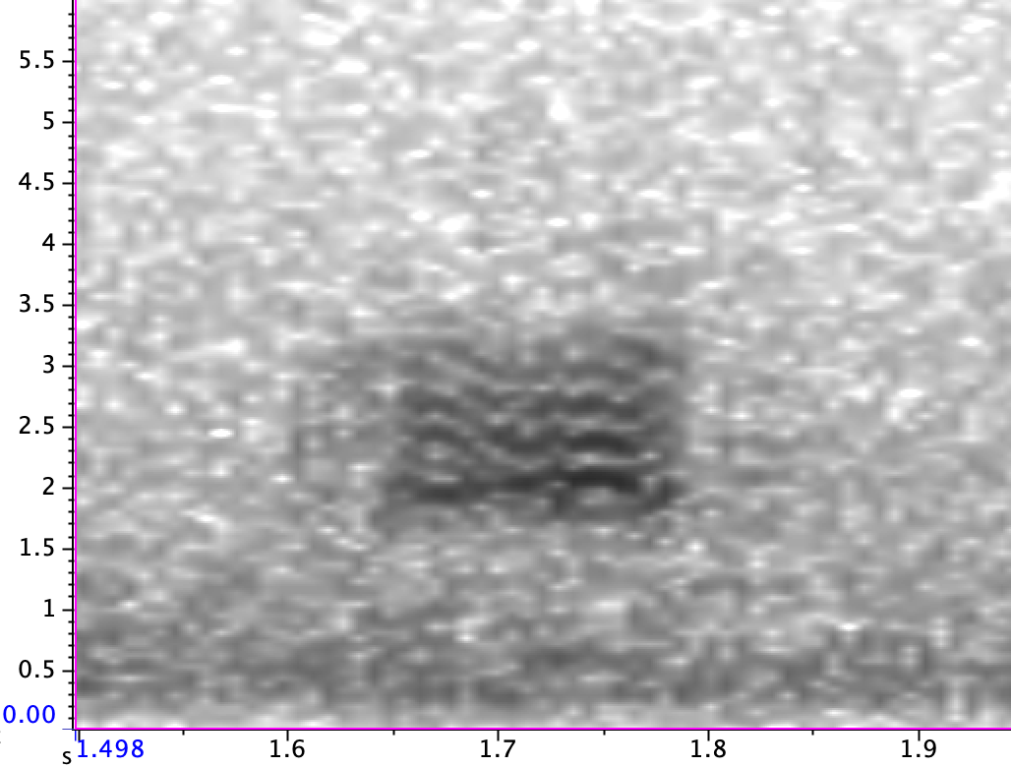
Ànec coll-verd. Anas platyrhynchos
Reclam de vol
Un alter reclam menys comú, produït aparentment per les femelles

Slide 6
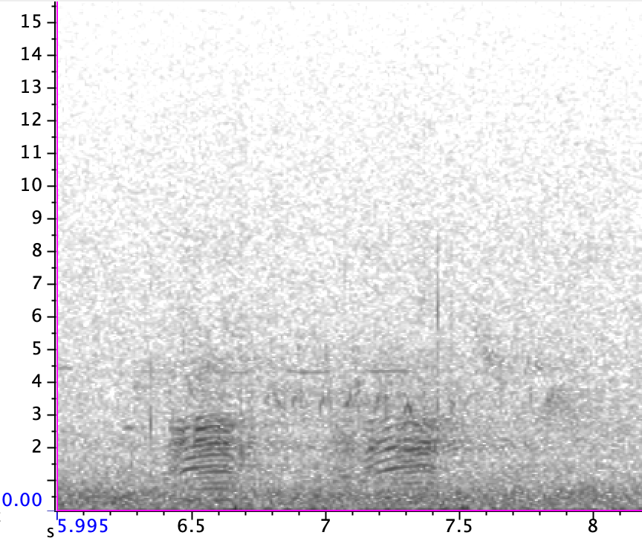
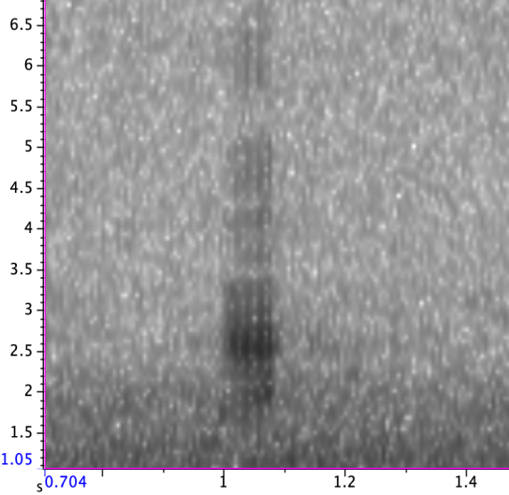
Ànec griset. Mareca strepera
Reclam de vol
Reclam d’alarma, en vol
Trajectòria ascendent a l’inici!
Unes poques notes curtes molt seguides, amb projecció vertical

Slide 7
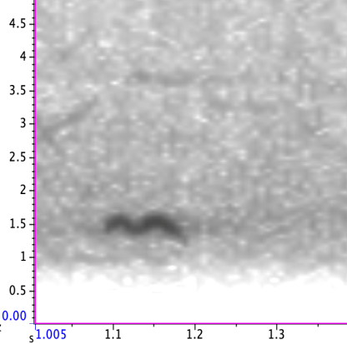
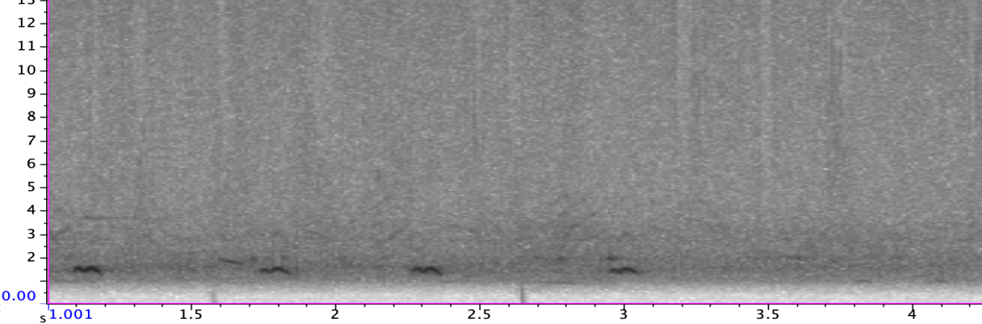
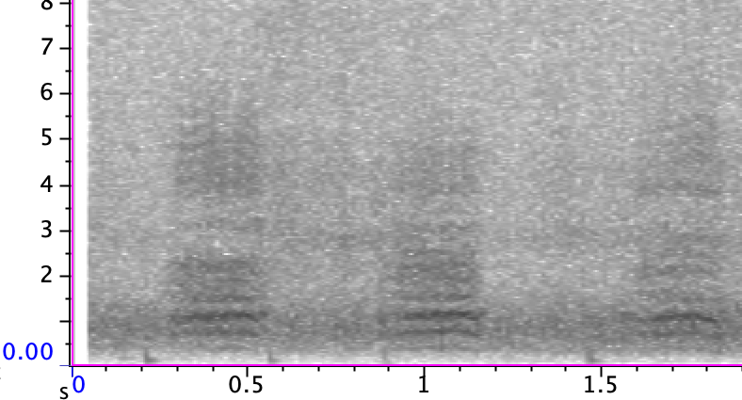
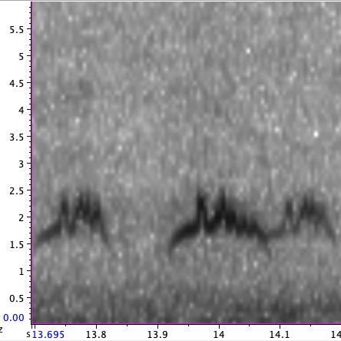
Ànec cuallarg. Anas acuta
Reclam de vol
2 síl·labes!
Podem confondre'l amb l’abellerol. Aquest, però, sol estar més alt de freqüència i a més sempre presenta 2 pics i unes fines modulacions posteriors. A vegades aquestes modulacions es veuen en forma d’altres pics.
! Mel. nigra pot ser similar, però sempre mono-sil·làbic !
Reclam d’alarma.
Es pot donar també com a reclam de vol. So molt nasal, més greu I llarg que coll-verd

Slide 8
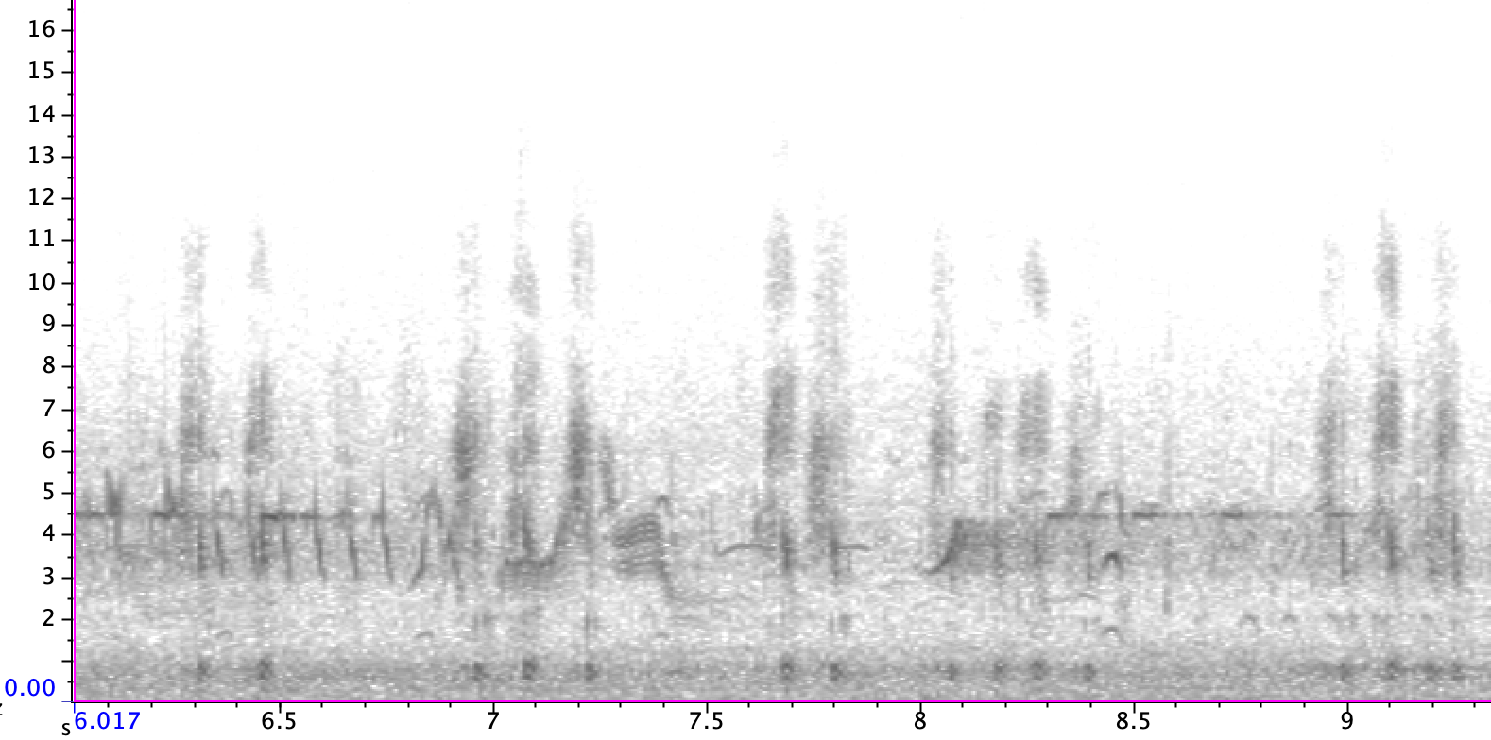
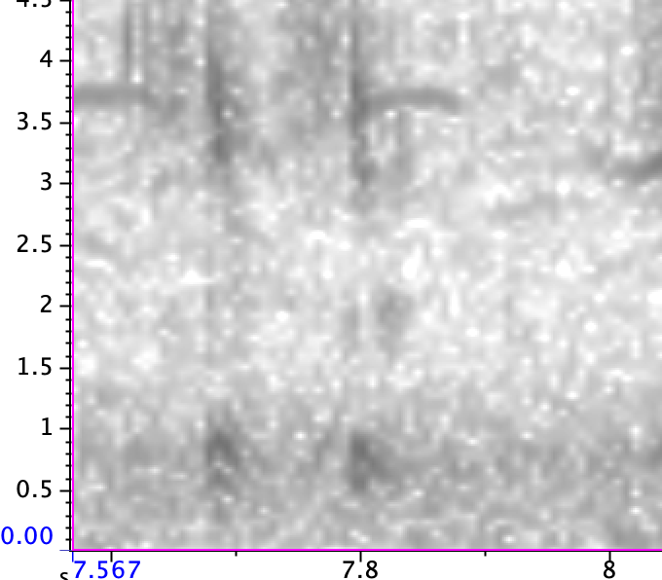
Ànec cullerot. Anas clypeata
Reclam de vol
Molt poc sonor en vol. A Xeno-Canto només s’hi troba aquest tipus de reclam.

Slide 9
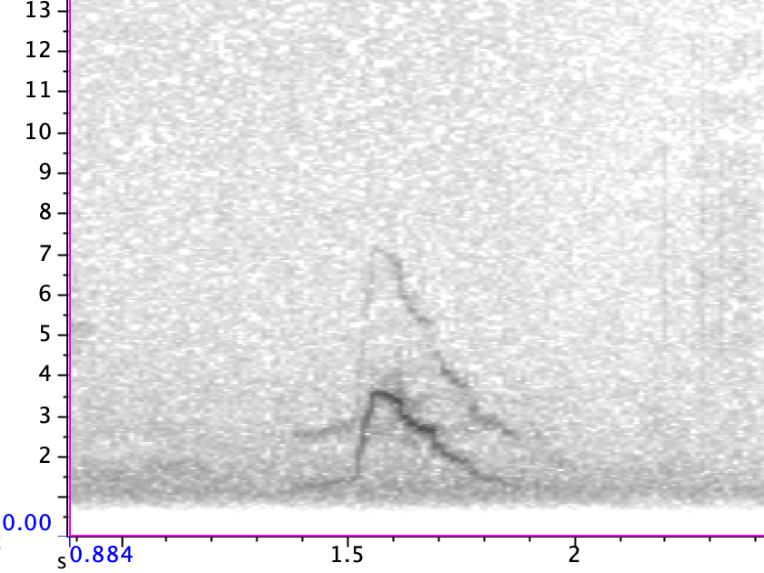
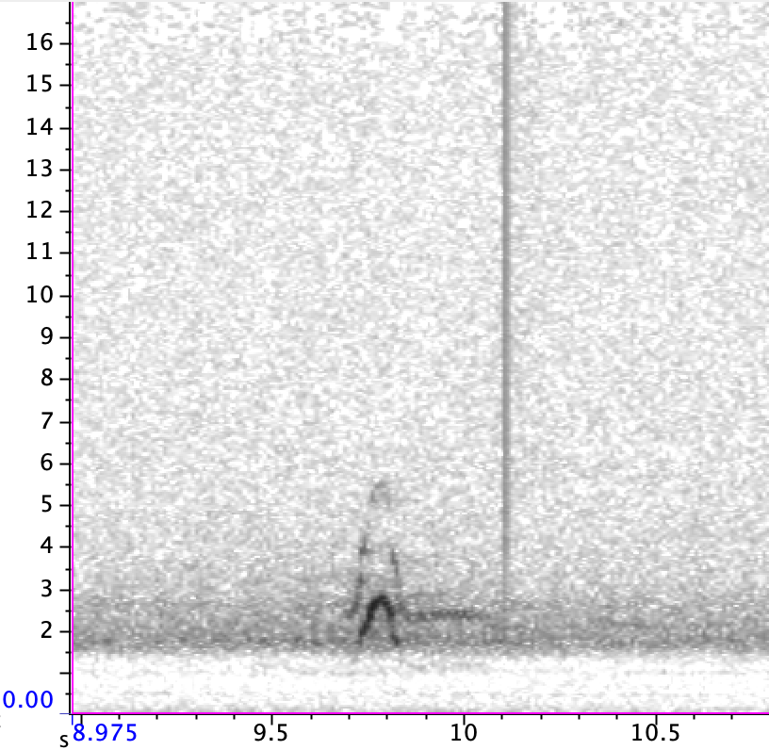
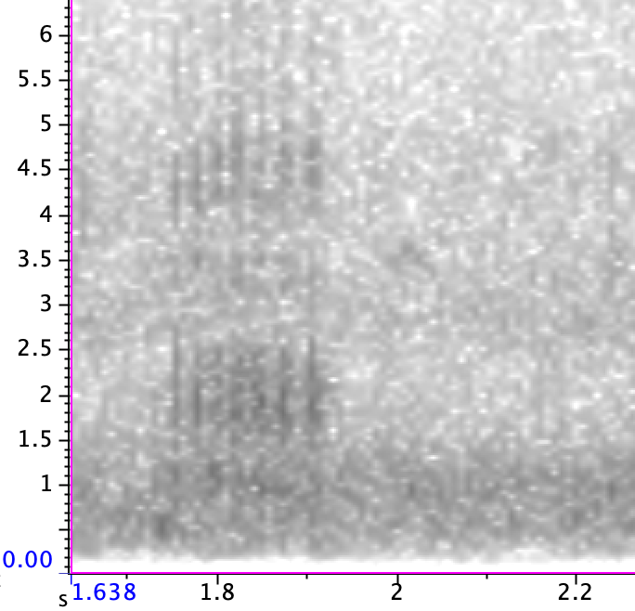
Ànec xiulador. Mareca penelope
Reclam de vol típic
Reclam de vol 2
Reclam en vol d’alarma de la femella. Similar al reclam de griset, però algunes notes més llarg i
lleugerament més greu.

Slide 10
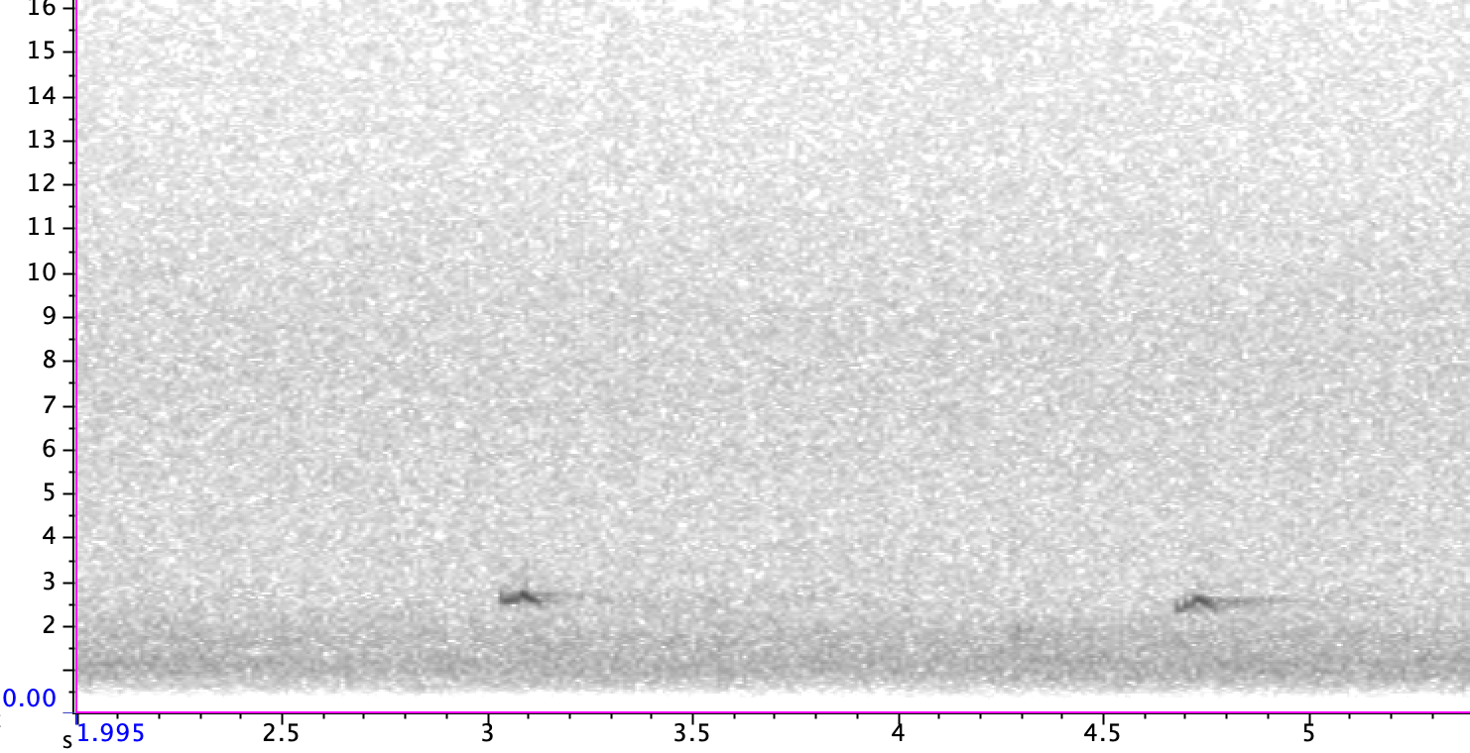
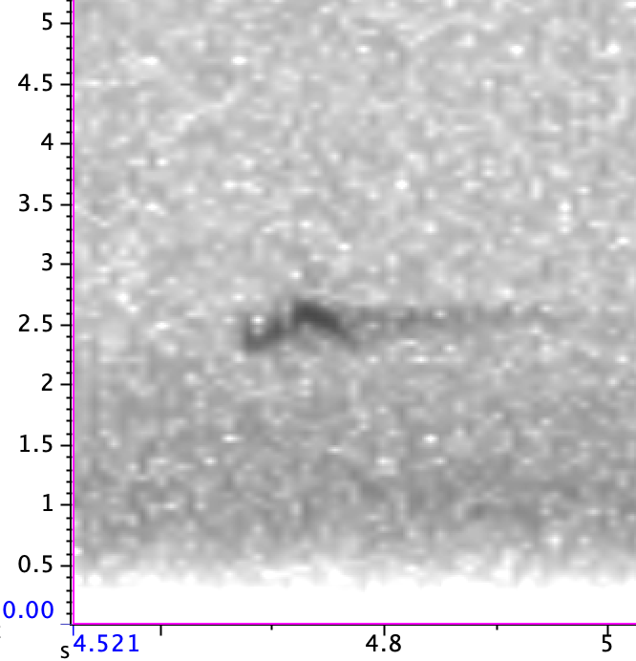
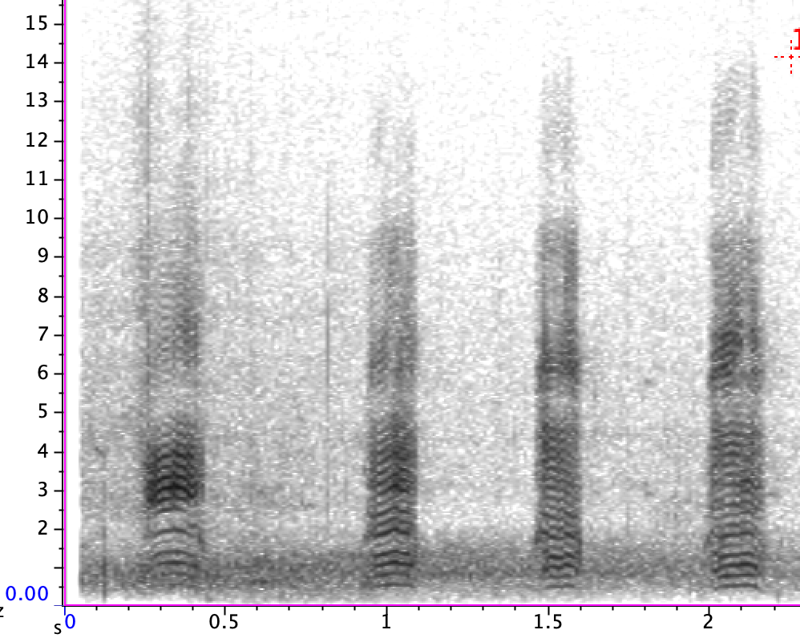
Xarxet. Anas crecca
Reclam de vol
Reclam en vol de la femella. Similar al reclam d’alarma de griset, també ascendent a l’inici. Crecca, però, més curt, més nasal i lleugerament més agut.

Slide 11
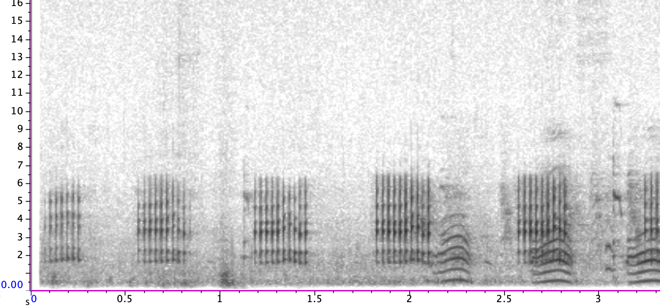
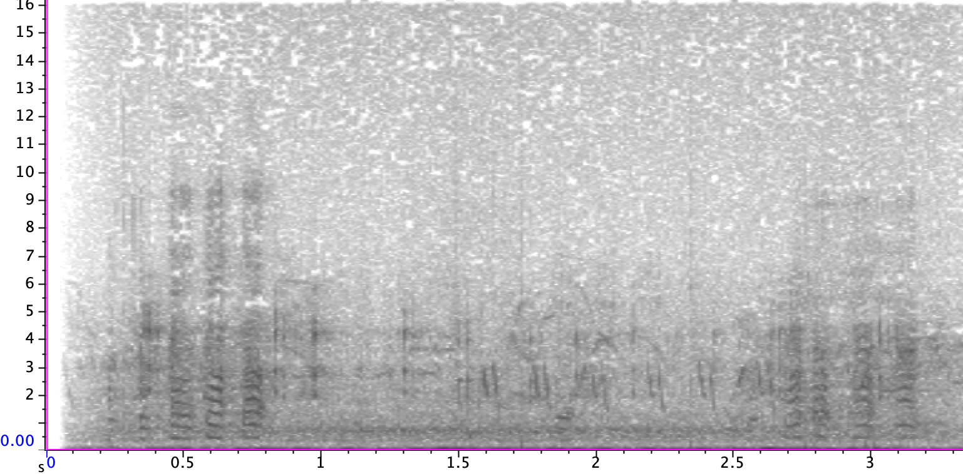
Xarrasclet. Spatula querquedula
Reclam de vol
Reclam de la femella

Slide 12
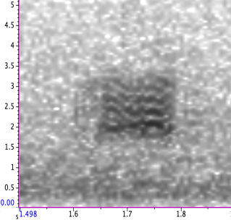
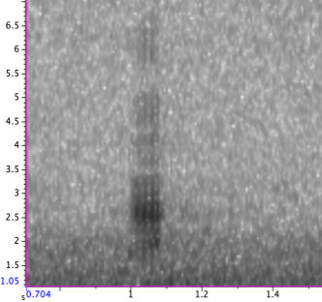
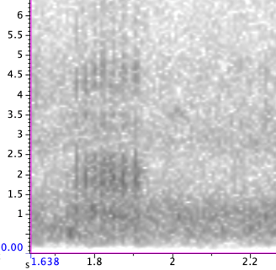
Resum de complicats
Reclam platyrhynchos
Alarma strepera
Alarma crecca
Sonogrames horitzontals
Pla, relativament agut, curt
Ascendent a l’inici, llarg i greu
Ascendent a l’inici, curt i agut
Reclam strepera
Alarma femella penelope
Sonogrames verticals
Relativament agut, curt
Més greu i llarg que strepera

Slide 13
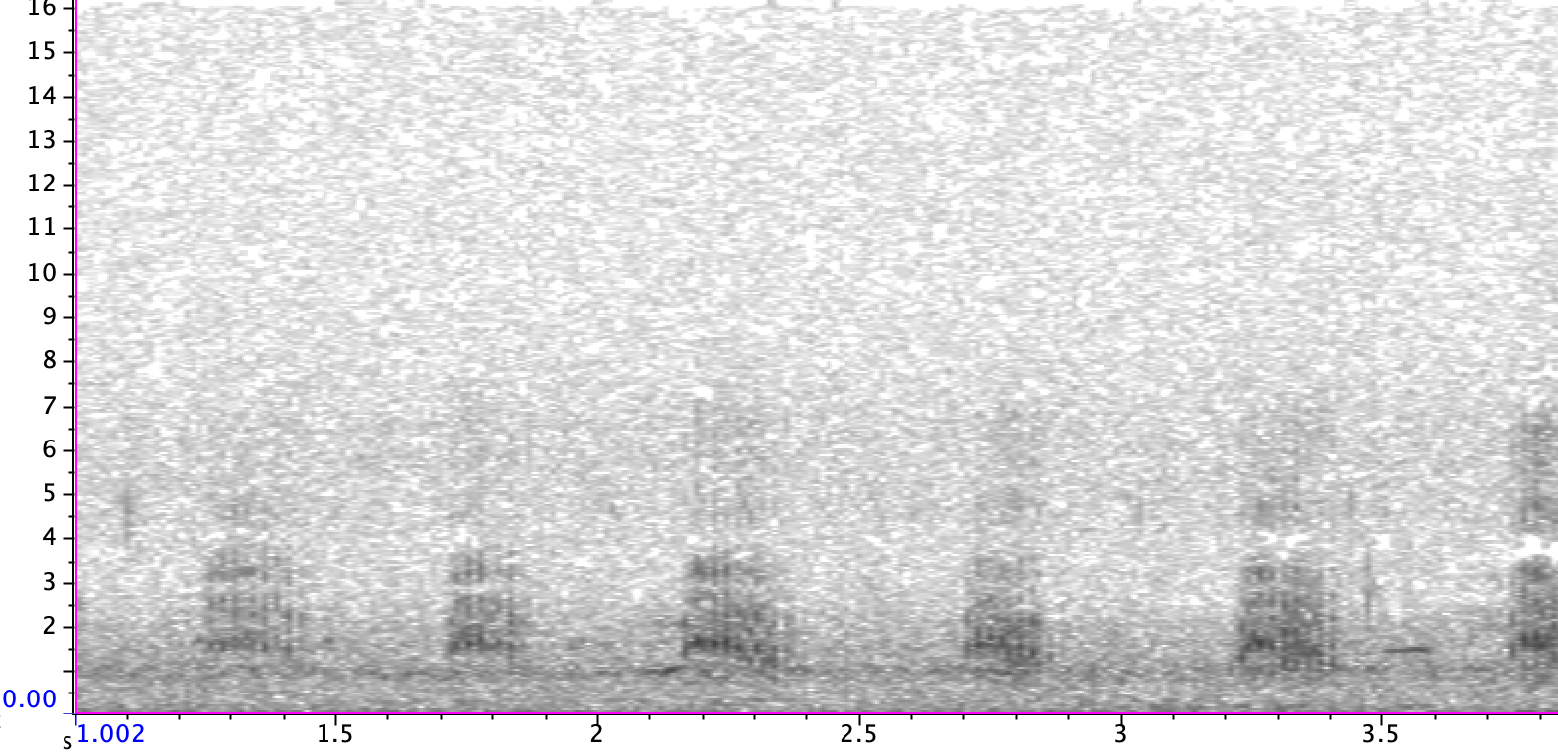
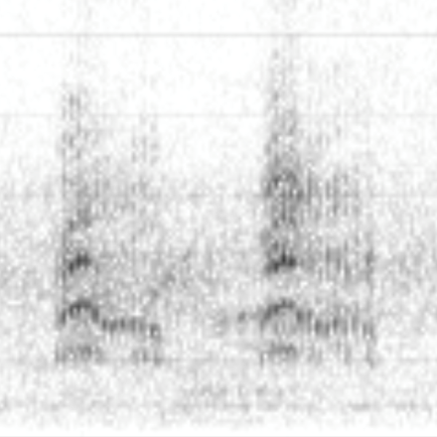
Morell de plomall. Aythya fuligula
Reclam de vol
Reclam en vol, aparentment, d’ambdós sexes. De longitud variable però en general en direcció descendent.
Morell xocolater.
Aythya nyroca
Descendent com fuligula però amb una petita modulació a l’inici.

Slide 14
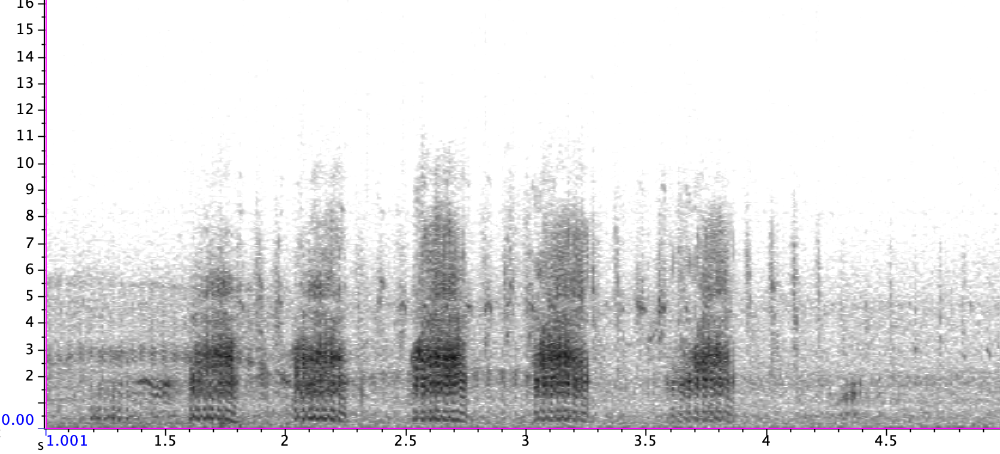
Morell cap-roig. Aythya ferina
Reclam de vol
Reclam en vol, aparentment, d’ambdós sexes. So més potent que fuligula, no descendent, inclús lleugerament ascendent.

Slide 15
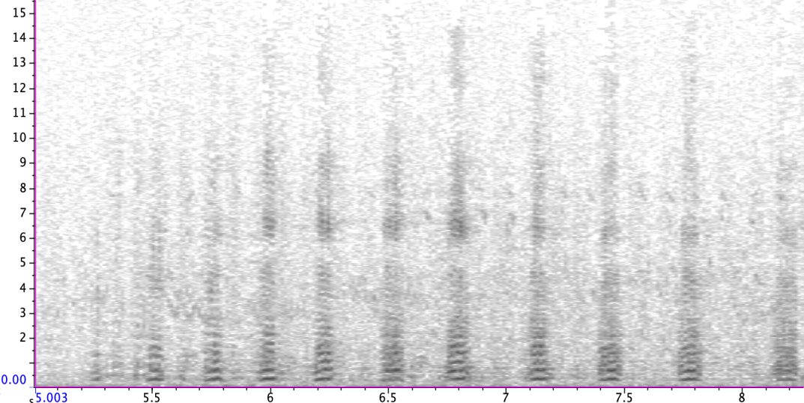
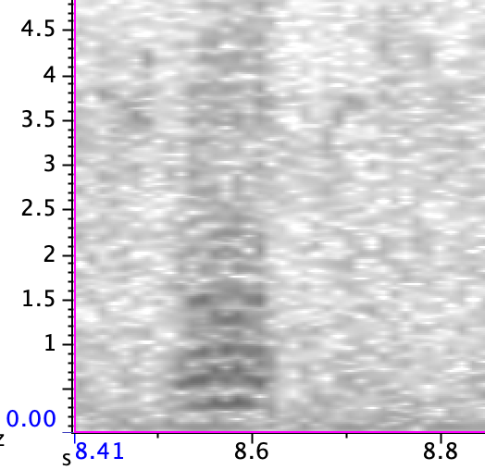
Xibec. Netta rufina
Reclam de vol
Reclam en vol, aparentment, d’ambdós sexes. Un conjunt de notes molt curtes, amb dues petites modulacions.

Slide 16
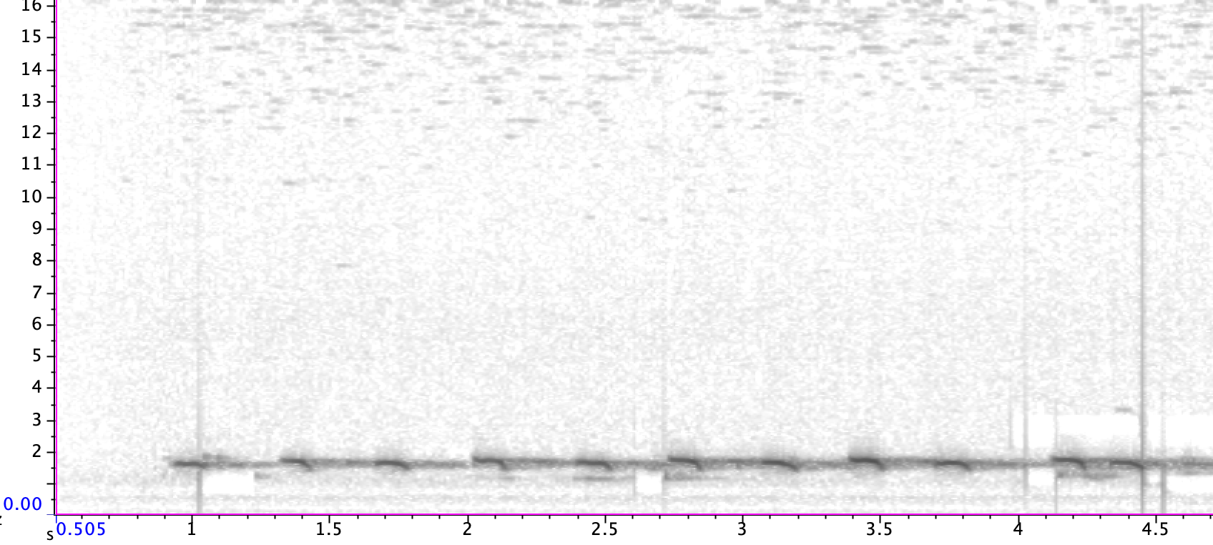
Ànec negre. Melanitta nigra
Reclam de vol
Reclam molt característic, molt diferent a Melanitta fusca (aquest molt rarament reclama).

Slide 17
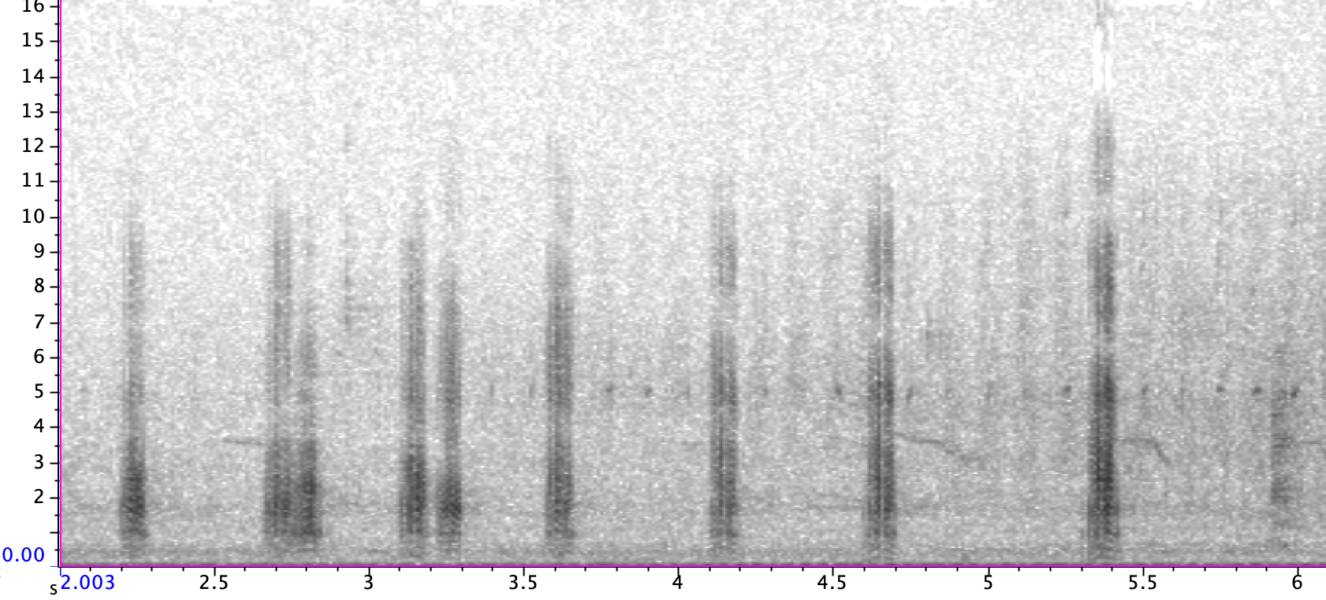
Bec de serra mitjà. Mergus serrator
Reclam de vol
Molt similar a platyrhynchos, lleugerament més curt

Slide 18
Altres
Batre d’ales
Sovint podem detectar anàtides només pel soroll de les ales al batre. En Plaryrhynchos, per exemple, trobem la freqüència fonament d’aquests sons al voltant de 4 kHz

Slide 19
Continguts
Gravacions extretes de Xeno-Canto.org sota llicència Creative Commons Autors: Fernand Deroussen, Francesco Sottile, Herman van der Meer, Stein Ø. Nilsen, Tero Linjama, Jerome Fischer, Albert Lastukhin, Marco Dragonetti, Lars Edenius, Aat Schaftenaar, Stanislas Wroza, Jordi Calvet, Ed Pandolfino, James P, Teet Sirotkin, Krzysztof Deoniziak, Albert Lastukhin, Tychy Hetmańska i Marie-Lan Taÿ Pamart
Imatges extretes de Flickr.com sota llicència Creative Commons. Autors: rado_vaclav, pseudolapiz, photosumanta, nabok, holger_schramm, hj_cuper, edwynanderton, brendan2010, andrej_chudy, andrej_chudy, 74113421@N03
Autors de les fitxes:
Oriol Baena i Robert Manzano
Amb el suport econòmic de
Amb la col·laboració

